Slide 1
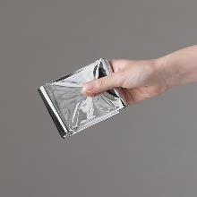
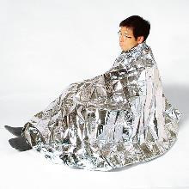
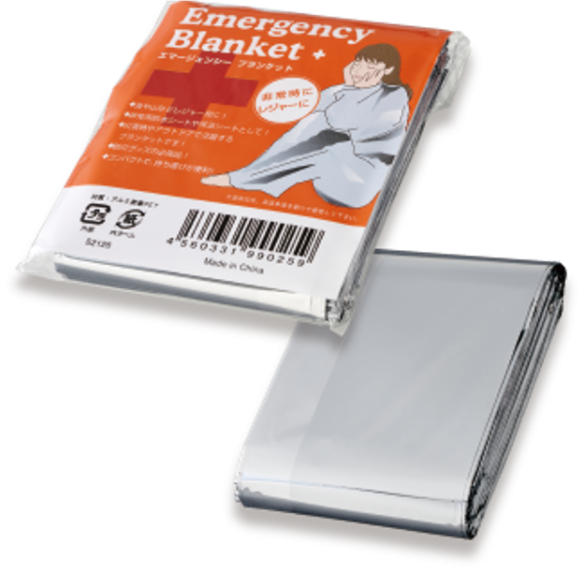
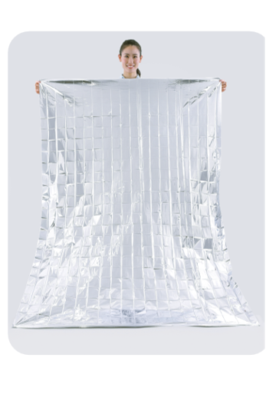
品番:S2126
エマージェンシーブランケット
上代:\160(税込\176)
防水シートや保温シートとして、
災害時やアウトドアで活躍するブランケットです。
軽くてコンパクト
使用例
■商品情報
商品サイズ | 2200×1400㎜
重量 | 52g
材質 | アルミ蒸着PET
種類 | シルバー
備考 | 袋サイズ 85×110×23㎜ 名入れ不可
梱入数 | 200
memo
大き目サイズの220×140cm

